Slide 1

Giysi Sepeti’ne
Hoş Geldiniz
Giysi Sepeti, kullanıcılara kolay ve hızlı moda ürünleri alışverişi yepyeni bir mobil ve web uygulamasıdır. Konuma göre en yakın mağazalardan hızlı teslimat sağlar.

Slide 2

Giysi Sepeti'nin Amacı
Kolay Alışveriş
Hızlı Teslimat
Geniş Ürün Yelpazesi
Kullanıcılara moda ürünlerine hızlı erişim sağlar.
Yakın mağazalardan aynı gün teslimat imkanı sunar.
Çeşitli giysi ve aksesuar seçenekleri bulunur.

Slide 3

Giysi Sepeti'nin Hedefleri
Kullanıcı Deneyimini İyileştirmek
1
Uygulama arayüzünü ve işlevselliğini sürekli geliştirmek.
2
Geniş Ürün Yelpazesi Sunmak
Farklı stil ve bütçelere uygun ürünler sağlamak.
Hızlı ve Güvenilir Teslimat
3
Siparişleri aynı gün içinde teslim etmek.

Slide 4

Giysi Sepeti'nin Diğer Hedefleri
1
Güvenli Ödeme Seçenekleri
Çeşitli ve güvenli ödeme yöntemleri sunmak.
2
Mağaza İşbirlikleri
Yerel ve ulusal markalarla ortaklıklar kurmak.
3
Müşteri Memnuniyeti
Kullanıcı geri bildirimlerini dikkate alarak hizmet kalitesini artırmak.

Slide 5
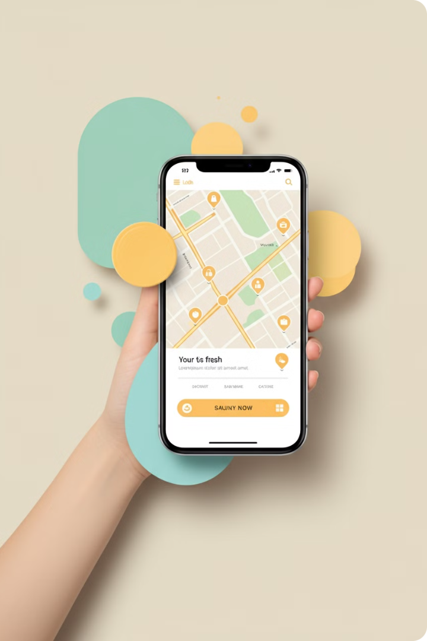
Uygulama Konsepti
1
Mobil ve Web Platformu
Kullanıcılar hem mobil cihazlardan hem de web üzerinden erişebilir.
2
Yakın Mağazalardan Alışveriş
Konuma dayalı mağaza ve ürün önerileri sunar.
3
Aynı Gün Teslimat
Seçilen ürünler hızlı bir şekilde teslim edilir.

Slide 6




Giysi Sepeti'nin Temel Özellikleri
Kayıt ve Giriş
Mağaza ve Ürün Arama
Kategori ve Filtreler
Kullanıcılar hesap oluşturabilir ve giriş yapabilir.
Kullanıcılar istedikleri ürünleri kolayca bulabilir.
Ürünler kategorilere ayrılır ve filtrelenebilir.

Slide 7

Alışveriş Süreci
1
Sepete Ekleme
Kullanıcılar beğendikleri ürünleri sepete ekler.
2
Satın Alma
Ödeme işlemi güvenli bir şekilde gerçekleştirilir.
3
Takip ve Teslimat
Siparişin durumu takip edilir ve teslim edilir.

Slide 8

İade ve Değişim
Kolay İade
Hızlı Değişim
Müşteri Desteği
Kullanıcılar ürünleri kolayca iade edebilir.
İstenmeyen ürünler hızlıca değiştirilebilir.
İade ve değişim sürecinde destek sağlanır.

Slide 9
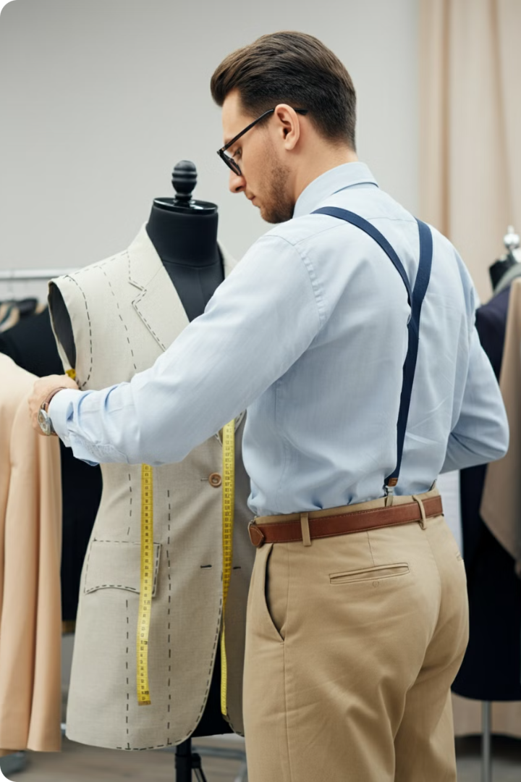
Terzi Hizmeti
1
Kişiselleştirme
Kullanıcılar sipariş ettikleri ürünleri kişiselleştirebilir.
2
Profesyonel Hizmet
Deneyimli terziler tarafından yapılır.
3
Ek Ücret
Terzi hizmeti ek ücrete tabidir.

Slide 10
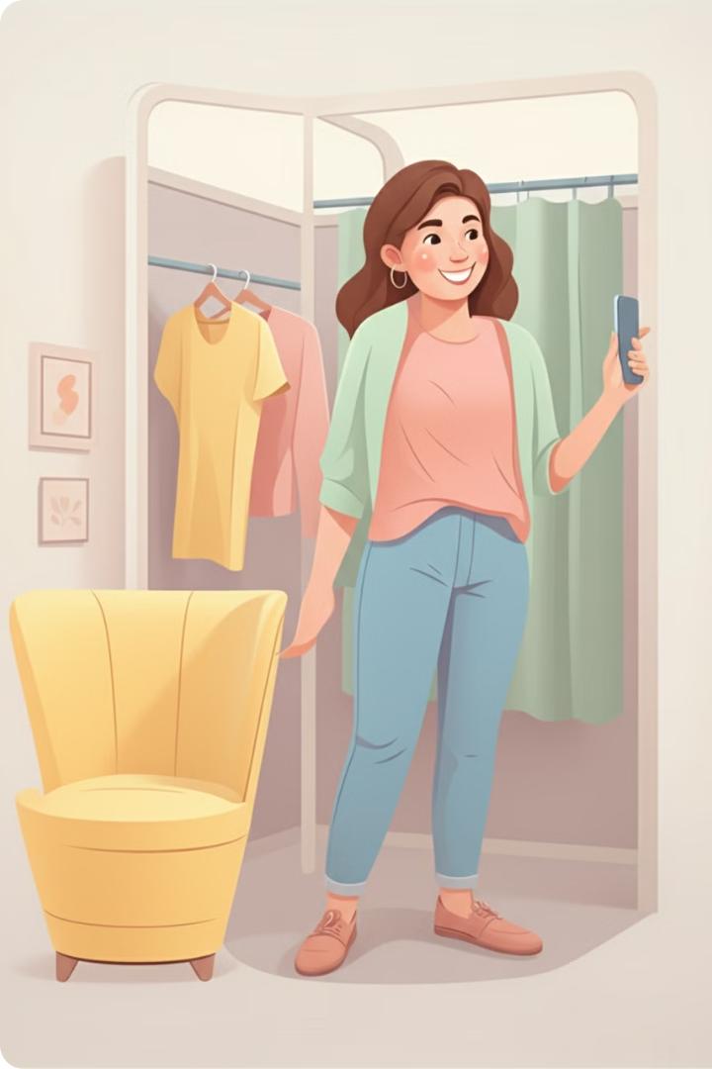
Sanal Deneme Kabini
Sanal Prova
Kullanıcılar kıyafetleri sanal olarak deneyebilir.
Gerçekçi Görünüm
Kıyafetlerin üzerlerinde nasıl durduğunu görebilirler.
Bilinçli Alışveriş
Daha doğru kararlar vermelerine yardımcı olur.

Slide 11
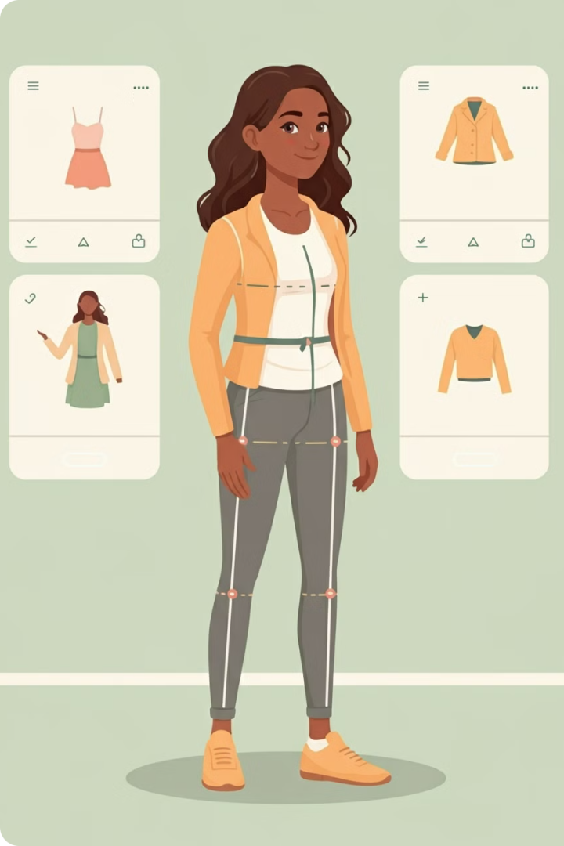
Sanal Deneme Kabini Nasıl Çalışır?
1
Vücut Ölçüleri
Kullanıcılar vücut ölçülerini girer.
2
Avatar Oluşturma
Kişisel avatar oluşturulur veya seçilir.
3
Kıyafet Seçimi
İstenilen kıyafetler seçilir ve denenir.

Slide 12
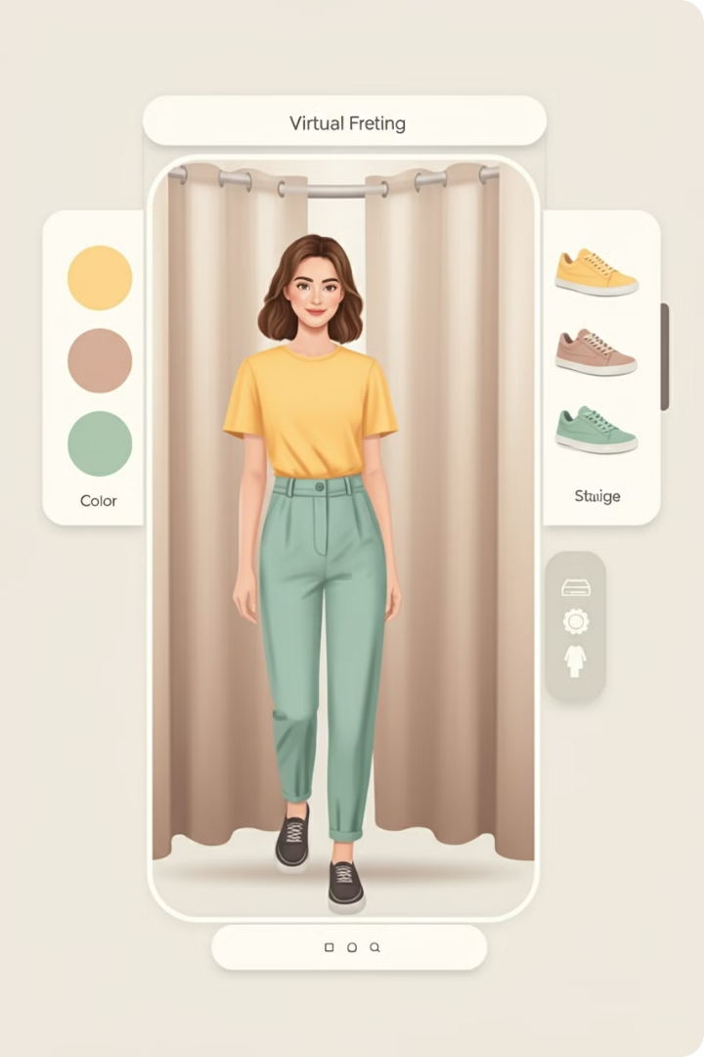
Sanal Deneme Kabini Özellikleri
1
Farklı Açılar
Kıyafetler farklı açılardan incelenebilir.
2
Kombinasyon Oluşturma
Farklı parçalar bir araya getirilebilir.
3
Renk Seçenekleri
Kıyafetlerin renk seçenekleri denenebilir.

Slide 13
Sanal Deneme Kabini Avantajları
Bilinçli Alışveriş
İade Oranı Azalır
Eğlenceli Deneyim
Kullanıcılar daha doğru kararlar verebilir.
Yanlış ürün seçimi riski düşer.
Alışveriş süreci daha etkileşimli hale gelir.

Slide 14

Kullanıcı Geri Bildirimleri
1
Olumlu Yorumlar
Kullanıcılar sanal deneme kabininden memnun.
2
Kullanım Kolaylığı
Uygulamanın kullanımı kolay bulunuyor.
3
Zaman Tasarrufu
Alışveriş sürecini hızlandırdığı belirtiliyor.

Slide 15
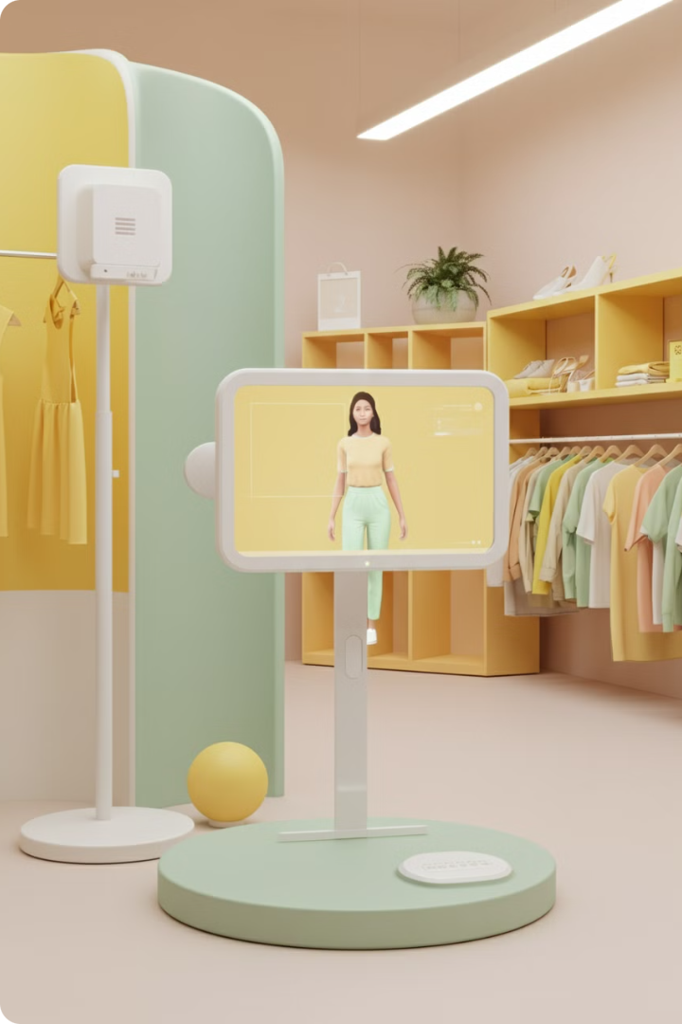



Gelecekteki Geliştirmeler
Kişiselleştirme
Daha fazla kişiselleştirme seçeneği eklenecek.
AR Entegrasyonu
Artırılmış gerçeklik teknolojisi entegre edilecek.
Yapay Zeka
Stil önerileri için yapay zeka kullanılacak.

Slide 16
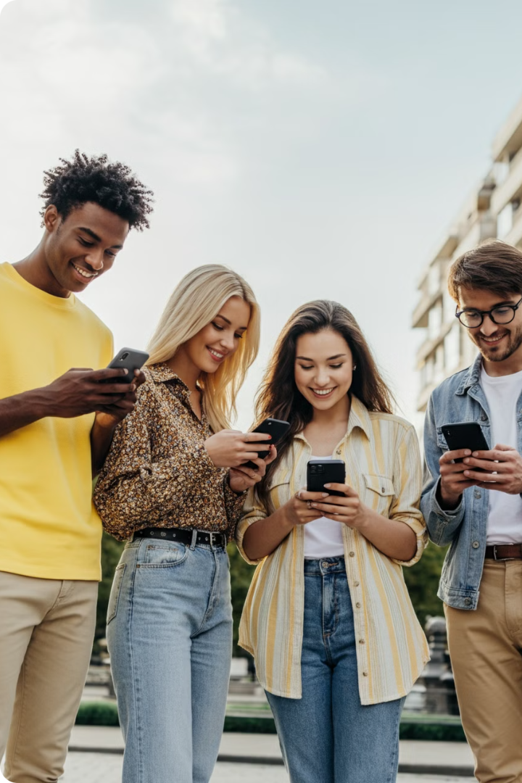
Hedef Kitle: Moda Meraklıları
Trend Takipçileri
En son moda trendlerini takip edenler.
Stil Sahibi Kişiler
Kendi tarzını oluşturmak isteyenler.
Sosyal Medya Kullanıcıları
Kıyafetlerini paylaşmayı sevenler.

Slide 17

Hedef Kitle: Çalışan Profesyoneller
1
Zaman Kısıtı
Alışveriş için sınırlı zamanı olanlar.
2
İş Kıyafetleri
Ofis için uygun kıyafet arayanlar.
3
Hızlı Teslimat
Acil kıyafet ihtiyacı olanlar.

Slide 18
Hedef Kitle: Kolay Alışveriş Sevenler
Pratik Çözüm
Online Alışveriş
Zaman Tasarrufu
Alışverişi kolaylaştırmak isteyenler.
İnternetten alışveriş yapmayı tercih edenler.
Mağaza mağaza gezmek istemeyenler.

Slide 19

Hedef Kitle: Aileler ve Ebeveynler
Çocuk Kıyafetleri
Çocuklar için kıyafet arayanlar.
Aile Bütçesi
Uygun fiyatlı ürünleri tercih edenler.
Pratik Çözümler
Tüm aile için tek yerden alışveriş yapanlar.

Slide 20
Reklam ve Pazarlama Stratejileri
Sosyal Medya Reklamları
Google Ads
İnfluencer İş Birlikleri
Arama motoru optimizasyonu ile görünürlüğü artırma.
Moda influencerları ve blog yazarları ile marka bilinirliğini artırma.
Hedef kitleye ulaşmak için etkili sosyal medya kampanyaları.

Slide 21

Giysi Sepeti Sloganları
1
Modaya Adım At!
Giysi Sepeti ile moda dünyasına giriş yapın.
2
Tarzınızı Yakalayın, Hemen Giyin!
Kişisel stilinizi keşfedin ve anında alışveriş yapın.
3
Modanın Adresi: Giysi Sepeti!
En son trendleri ve stil önerilerini bulabileceğiniz en hızlı adres.

Slide 22

Uygulama Geliştirme Süreci
1
Gereksinim Analizi ve Planlama
Kullanıcı ihtiyaçlarını belirleme ve proje planı oluşturma.
2
UI/UX Tasarımı
Kullanıcı dostu arayüz ve deneyim tasarımı.
3
Frontend ve Backend Geliştirme
Uygulamanın ön yüz ve arka yüz kodlaması.

Slide 23

Uygulama Yayınlama Süreci
Test Aşaması
Kapsamlı testler ve hata düzeltmeleri.
Beta Yayını
Sınırlı kullanıcı grubuyla test ve geri bildirim toplama.
Resmi Yayın
Uygulamanın mağazalarda yayınlanması ve pazarlama faaliyetleri.

Slide 24
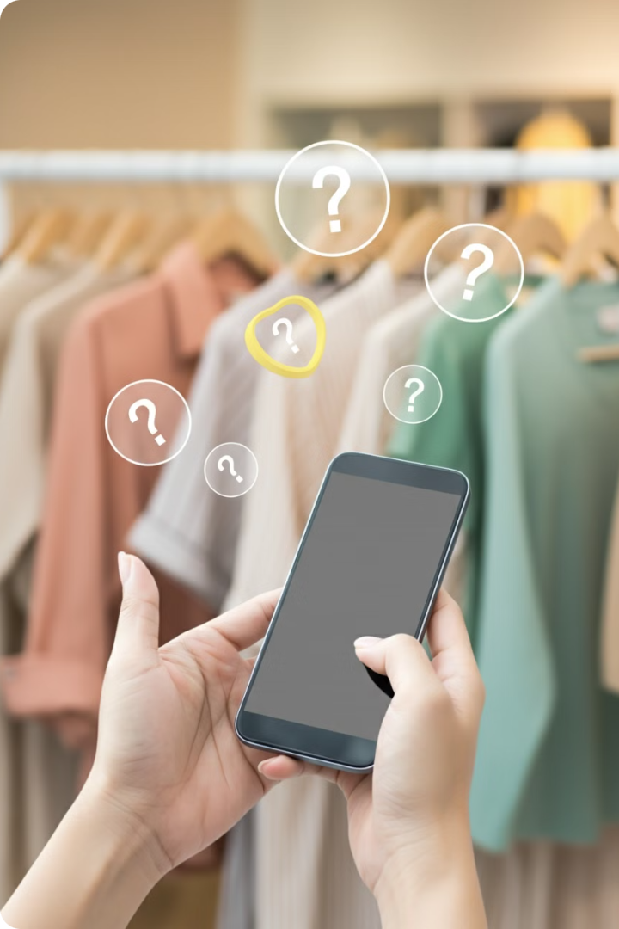
Sıkça Sorulan Sorular (1)
Giysi Sepeti nedir?
Online moda alışveriş uygulaması
Nasıl kullanılır?
Uygulama indirilerek hesap oluşturulur
Teslimat süresi?
Gün içerisinde 1-2 saat
Terzi hizmeti nedir?
Kıyafetlerin ölçüye göre düzenlenmesi

Slide 25
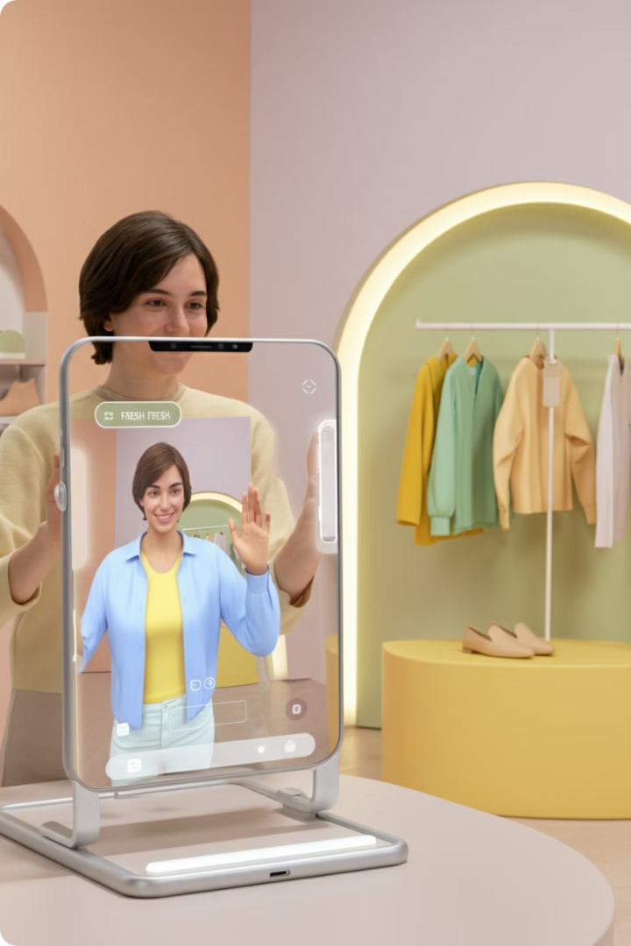



Sıkça Sorulan Sorular (2)
Sanal Deneme Kabini
Web uygulamasını indirip kayıt oluşturma sırasında vücut ölçülerinize uygun
kişiselleştirilmiştir avatar karakteriniz ile kıyafetleri sanal olarak deneyebilirsiniz.
Ödeme Yöntemleri
Kredi kartı, banka kartı ve kapıda ödeme(nakit) seçenekleri mevcuttur.
İade ve Değişim
14 gün içinde ücretsiz iade ve değişim yapabilirsiniz.

Slide 26

Hizmet Bölgeleri ve İş Birliği
Hizmet Bölgeleri
Giysi Sepeti şu an Türkiye'nin tüm illerinde hizmet vermektedir.
İş Birliği Fırsatları
Marka sahipleri ve tasarımcılar için iş birliği imkanları sunuyoruz.
Müşteri Hizmetleri
Sorun yaşarsanız 7/24 müşteri hizmetlerimiz size yardımcı olacaktır.

Slide 27

GİYSİ SEPETİ
TEŞEKKÜRLER
MELİKE ÇAYA
MUSTAFA FURKAN ÇAYA

